Slide 1
Извори и доступност података
Јелена Грујић
Саветник за информисање о хемикалијама и биоцидним производима и организацију послова на интегрисаном управљању хемикалијама

Slide 2

Како препознати опасне хемикалије?
Етикета (пиктограм опасности, реч упозорења; обавештења о опасности; обавештења о мерама предострожности и др.).
Шта мора да се налази на амбалажи опасне супстанце или смеше прописано је чланом 18. Прaвилника o клaсификaциjи, пaкoвaњу, oбeлeжaвaњу и oглaшaвaњу хeмикaлиje и oдрeђeнoг прoизвoдa у склaду сa Глобално хармонизованим системом за класификацију и обележавање УН („Службени Гласник РС“, број 105/13)

Slide 3
Како препознати опасне хемикалије?
Увек пажљиво погледајте паковање хемикалије и прочитајте шта пише на етикети.
Упутства схватите озбиљно. Етикета постоји да бисте знали како правилно да користите хемикалију да бисте остали безбедни!

Slide 4
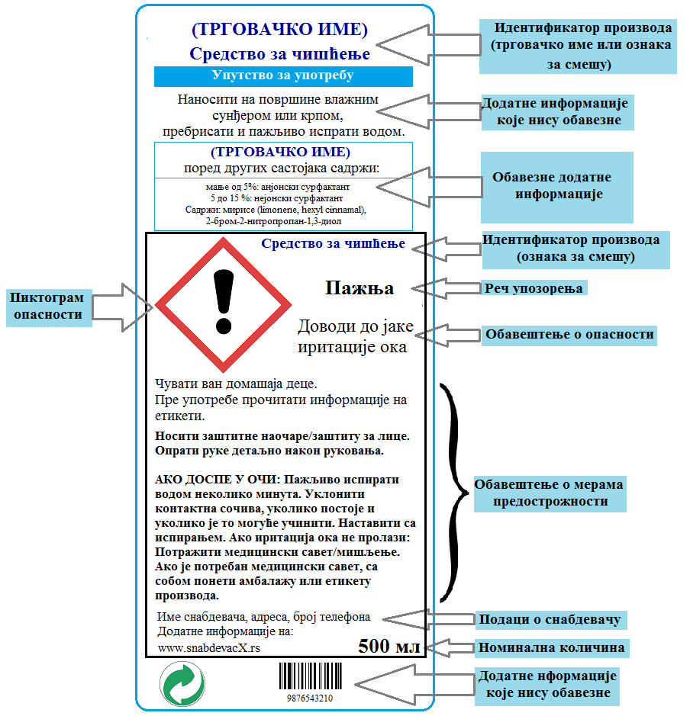

Slide 5
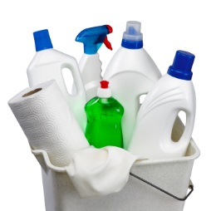


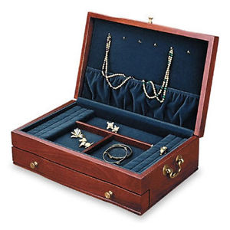

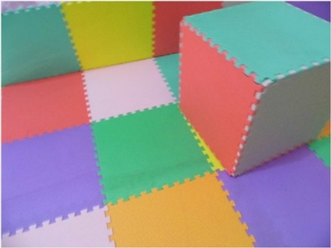
Где се све могу „крити“ опасне хемикалије?

Slide 6



Безбедније алтернативе
Позитивни аспекти замене опасне хемикалије (нпр. SVHC) другим хемикалијама?
Зато што је то исправно и смањују се штетни ефекти по здравље људи и животну средину.
Иновације: нови дизајн, другачије технолошко решење.
Смањење трошкова (везано за примену и контролу примене прописа којима се уређују хемикалије али и прописа који уређују безбедност и здравље на раду).
Пословна прилика и боља позиција на тржишту.

Slide 7
Шта можемо учинити?
Често се сматра да хемикалије треба избегавати. Међутим, хемикалије су нам неопходне. Окружују нас током целог живота и представљају саставни део сваког производа који купујемо.
Безбедно управљање хемикалијама током целог животног циклуса (од екстракције или производње, преко примене па до њиховог одлагања) како би се избегли непожељни утицаји по здравље људи, животиња и животну средину.
Да би се искористиле предности које пружају, морамо њима руковати обазриво и било какав опасан утицај од излагања хемикалијама свести на минимум.

Slide 8
Шта можемо учинити?
Користити хемикалије када су нам заиста неопходне (размислити пре куповине да ли нам је заиста потребна опасна хемикалија, или постоји безбеднији начин да постигнемо исти циљ?).
Када користимо опасну хемикалију, користимо је на правилан (безбедан начин) у складу са упутством за употребу (количина, разблажење, намена...).
Пре куповине производа искористити право прописано чланом 27. Закона о хемикалијама („Службени гласник РСˮ, бр. 36/09, 88/10, 92/11, 93/12 и 25/15).

Slide 9
Шта можемо учинити?
Тражити од продавца додатно разјашњење садржаја етикете или информација из безбедносног листа (о опасностима по здравље људи и животну средину, правилном руковању са опасном хемикалијом, мерама безбедности приликом руковања, као и мерама прве помоћи у случају несреће, уколико нису јасно наведени на етикети).
Стално се информисати и када год је могуће избећи коришћење опасне хемикалије или производа који садржи опасне супстанце (одабрати друге, безбедније)!
Напомена: Информисан потрошач ће поставити високе критеријуме при куповини производа или хемикалије коју ће користити његова породица. Самим тим ће вршити притисак на трговца (који треба да реагује да би обезбедио конкурентност на тржишту), али ће учествовати и у подизању свести снабдевача јер нису сви свесни својих обавеза.

Slide 10
Како доћи до информација?
Користити податке доступне на званичној интернет презентацији министарства надлежног за заштиту животне средине http://www.eko.minpolj.gov.rs/
Користити податке доступне на званичној интернет презентацији Европске агенције за хемикалије (ECHA): http://echa.europa.eu/
Користити друге изворе података.

Slide 11

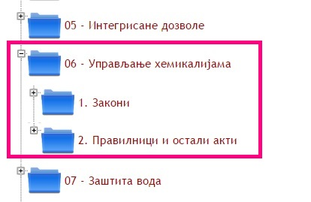
Где се могу преузети закони и подзаконски прописи?

Slide 12
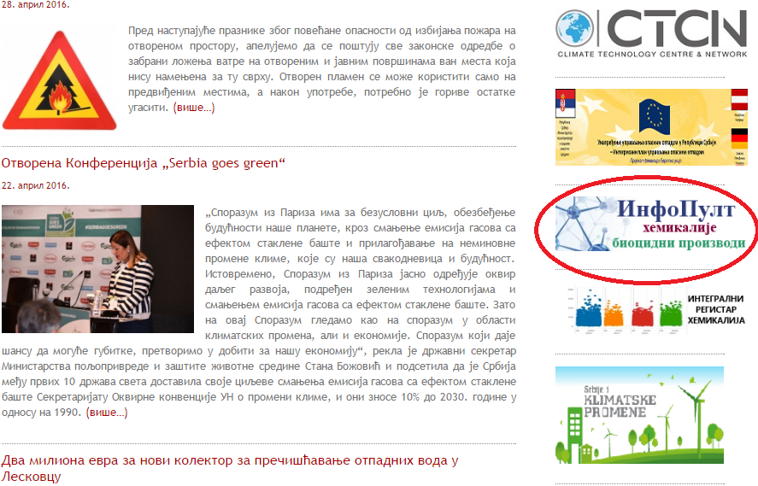
www.eko.minpolj.gov.rs

Slide 13
Која је основна функција информативног пулта?
Информативни пулт даје одговоре на постављена питања у вези Закона о хемикалијама, Закона о биоцидним производима као и ЕУ прописа са којима су хармонизоване одредбе ових закона; усмерава ка правилној примени обавеза прописаних одредбама поменутих закона и подзаконских прописа који су донети на основу њих, а када је то потребно, усмерава заинтересоване стране и ка другим изворима информација.
Наши циљеви су:
Безбедно управљање хемикалијама.
Одржавање конкурентности међу привредним субјектима.
Усмеравање и информисање српске индустрије о условима који су прописани у ЕУ.
Информисање потрошача и подизање свести јавности.

Slide 14
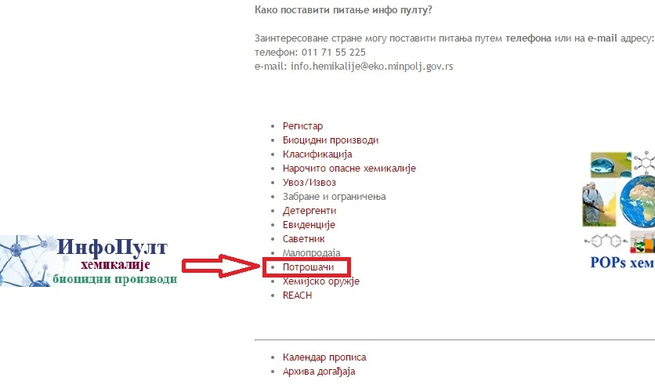
Како се могу информисати потрошачи?

Slide 15
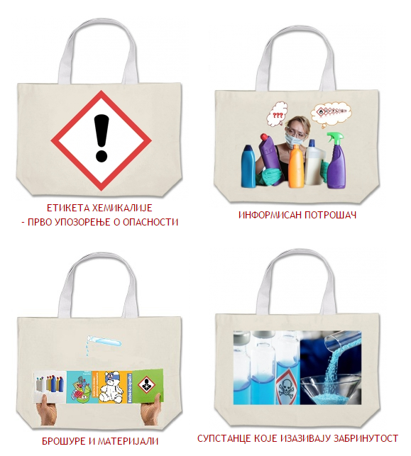
Будите информисани http://www.eko.minpolj.gov.rs/

Slide 16
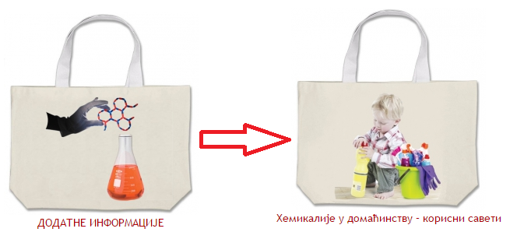
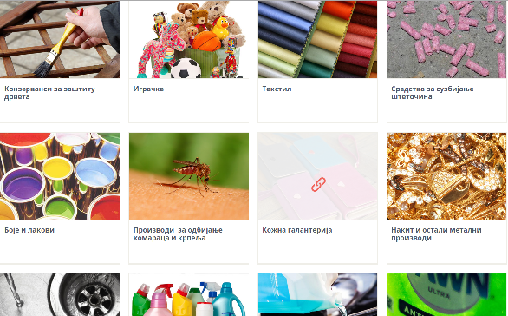
Будите информисани http://www.eko.minpolj.gov.rs/
Напомена: у наредном периоду нови сајт за потрошаче
www.ipohem.gov.rs

Slide 17
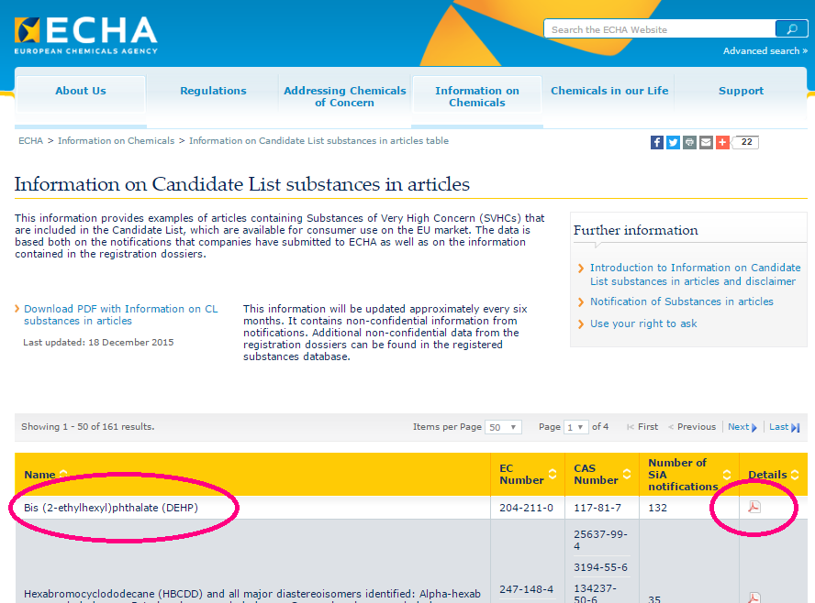
Будите информисани www.echa.europa.eu

Slide 18
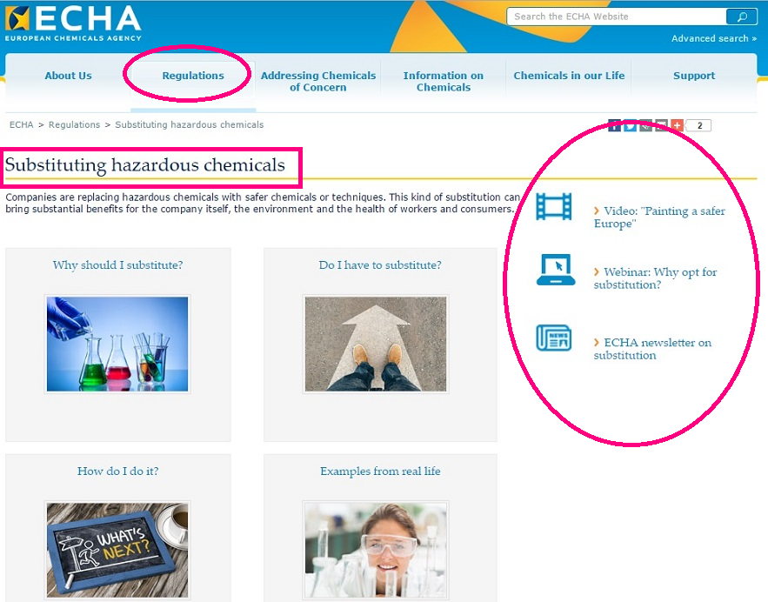
Будите информисани www.echa.europa.eu

Slide 19
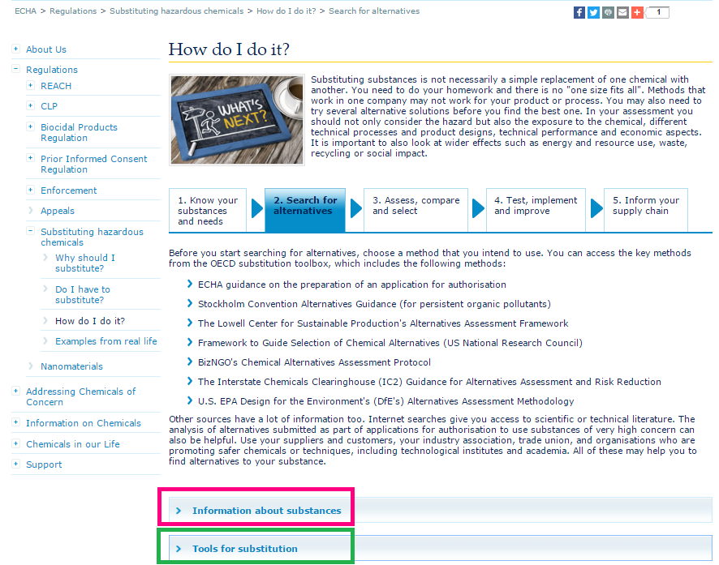
Будите информисани http://echa.europa.eu/regulations/substituting-hazardous-chemicals/how-do-i-do-it/search-for-alternatives

Slide 20
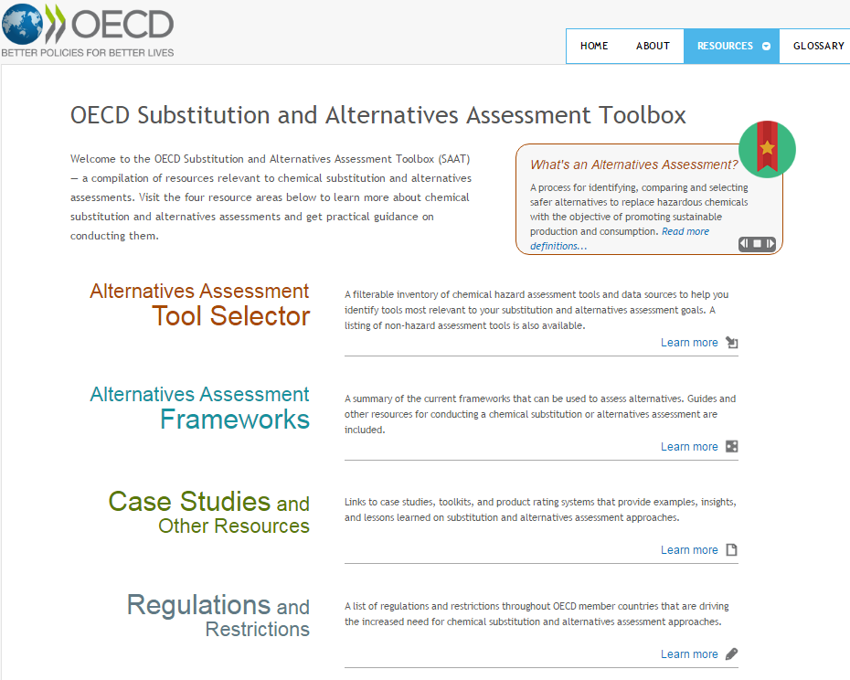
Будите информисани http://www.oecdsaatoolbox.org/

Slide 21
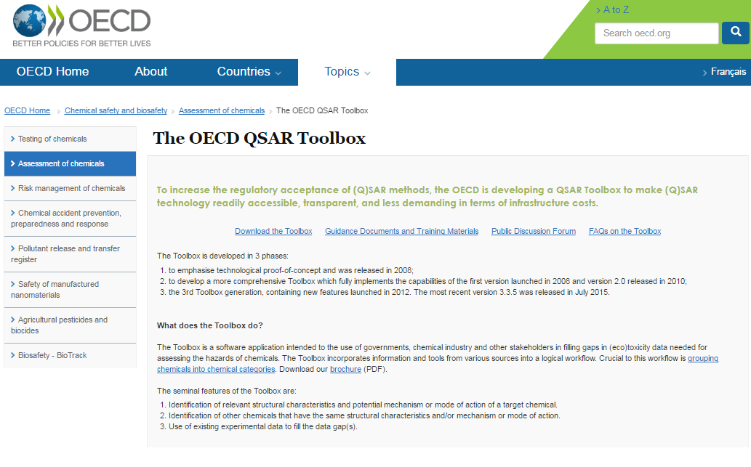
Будите информисани http://www.oecd.org/chemicalsafety/risk-assessment/theoecdqsartoolbox.htm

Slide 22
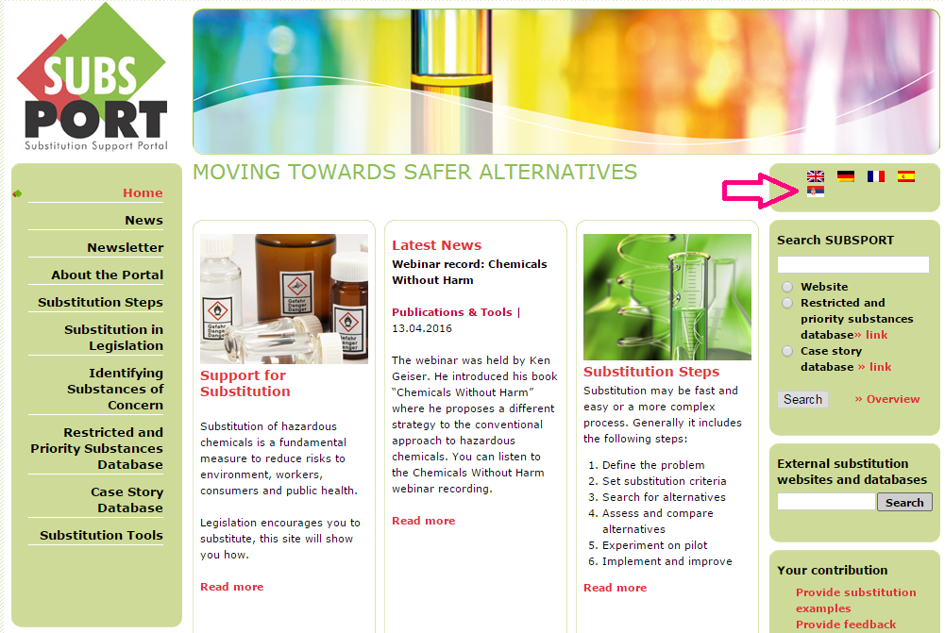
Будите информисани http://www.subsport.eu/

Slide 23
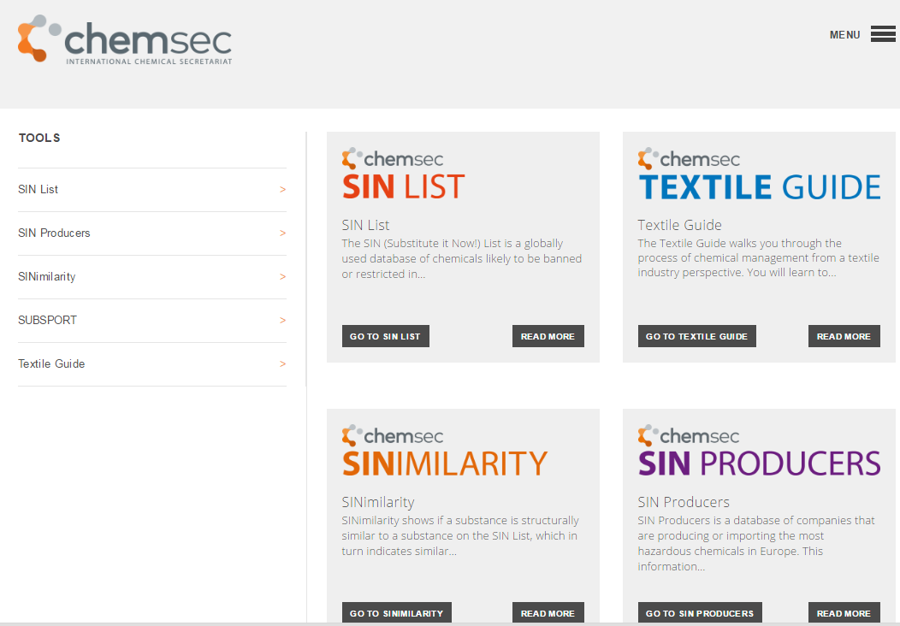
Будите информисани http://chemsec.org/business-tool/

Slide 24
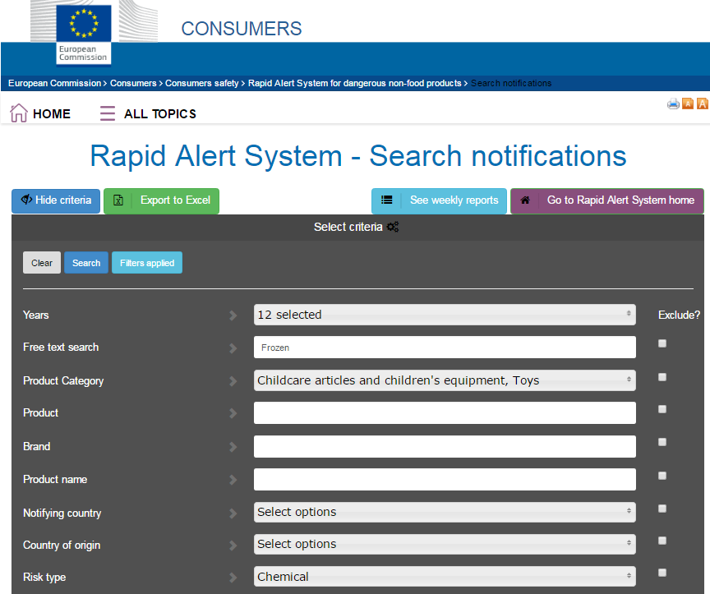
Будите информисани http://ec.europa.eu/consumers/consumers_safety/safety_products/rapex/alerts/main/?event=main.listNotifications

Slide 25
Други извори података
ECHA Инвентар класификације и обележавања супстанци.
Мишљења ECHA Комитета за процену ризика (RAC opinions).
ECHA база података о регистрованим супстанцама.
Званичне интернет презентације других надлежних органа.
Доступна литература.

Slide 26
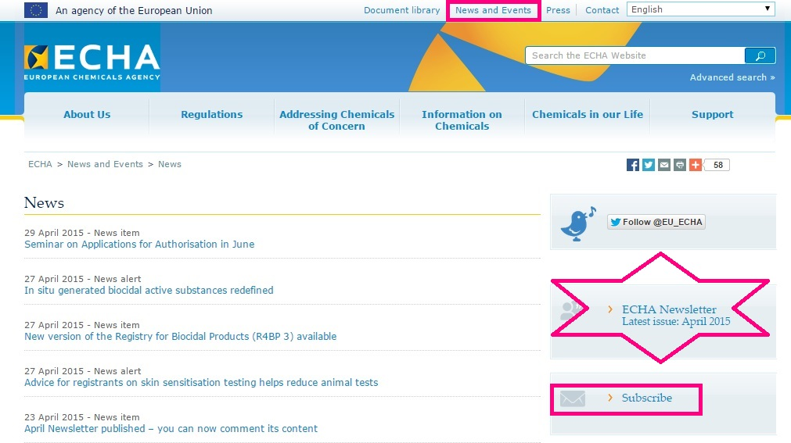
Други извори података

Slide 27
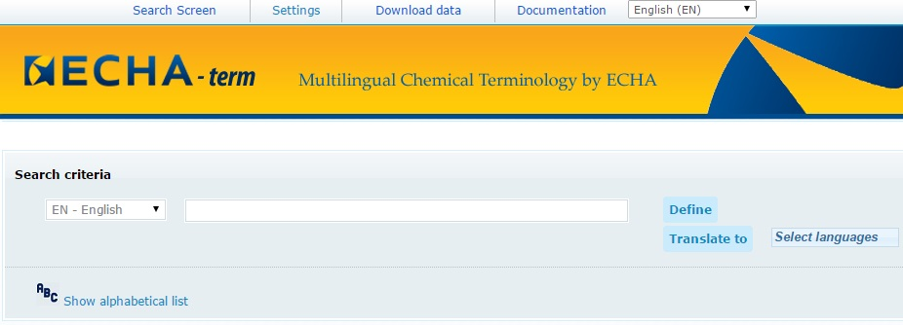
Други извори података
http://echa-term.echa.europa.eu/

Slide 28
Други извори података
Базе података које се налазе на интернет презентацији Шведске Агенције за хемикалије (KemI), на пример:
PRIO – a Tool for Risk Reduction of Chemicals: алатка намењена превентивном смањењу ризика које хемикалије представљају по здравље људи и животну средину.

Slide 29
Напомена
Извори података се помињу у циљу побољшавања информисаности, што не подразумева аутоматско одобравање квалитета и поузданости њиховог садржаја.

Slide 30
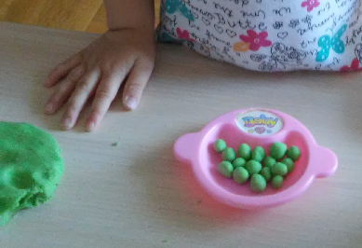
Примери из живота?
Пластелин – домаће тесто („PlayDoh“)
  300 g брашна
  150 g соли
  300 ml воде
  1 кашика уља
  прехрамбена боја (количина по жељи)
Мало загрејати и додати брашна тако да се не лепи за дланове. Чувати у фрижидеру!

Slide 31
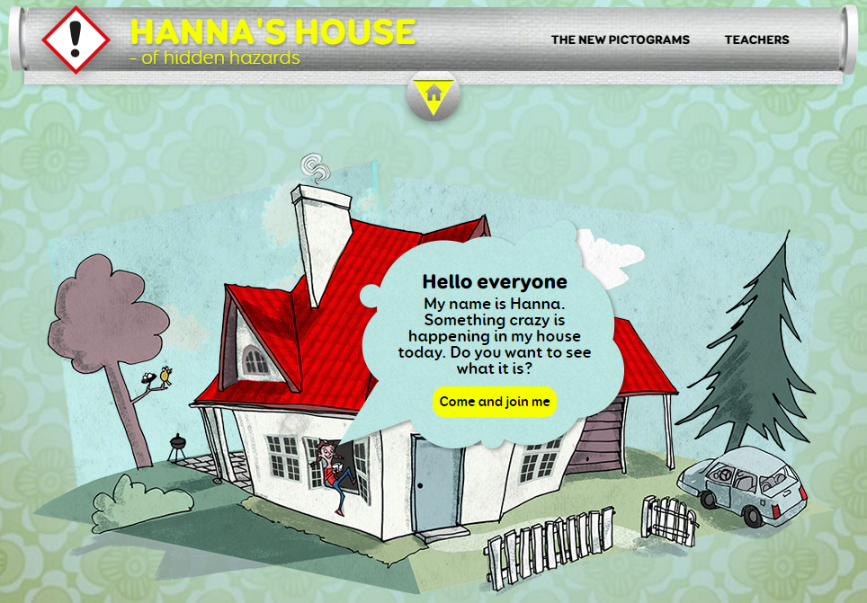
Како најлакше уче деца?

Slide 32

Закључци

Slide 33

Хвала на пажњи!

